Slide 1
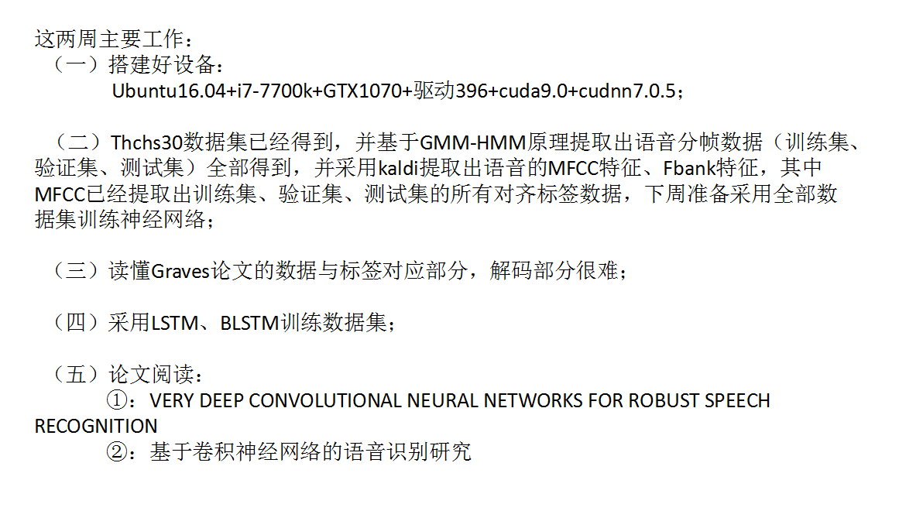
汇报人：张威
研究方向：基于深度学习的语音识别声学模型的研究
导师：曹毅
这两周主要工作内容：
（1）提取出语音的语谱图特征；
（2）跟科大、华工朋友交流，成功的搭建了基于DL的语音识别模型；
（3）基于DCNN_CTC搭建了两个模型模型，但是效果不好，错误率一直在0.9+；
（4）依据代码看懂了CTC解码，但是Graves论文里面的公式还没理解透彻；
（5）看论文：
①LEARNING ACOUSTIC FRAME LABELING FOR SPEECH RECOGNITION WITH
RECURRENT NEURAL NETWORKS（2015 IEEE）
②基于深度学习的语音识别技术现状与展望（2017.01）
③Analysis of CNN-based Speech Recognition System using Raw Speech as Input（2015、ISCA）

Slide 2
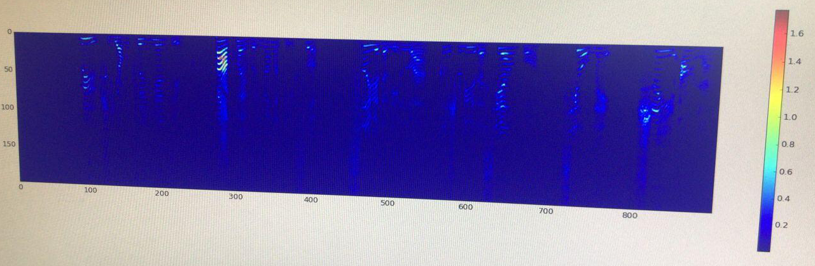
（1）语音语谱图特征提取

Slide 3
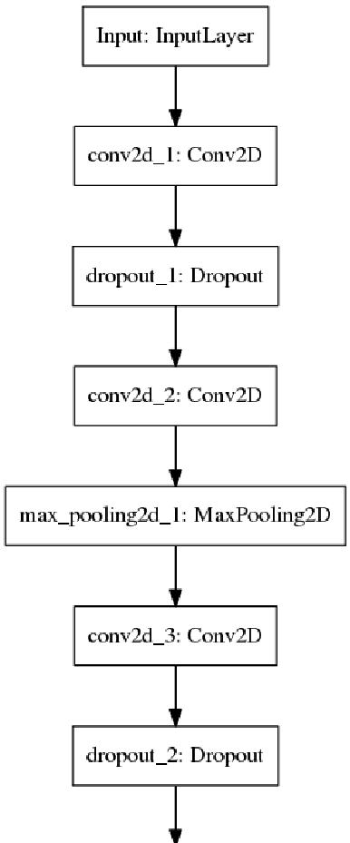
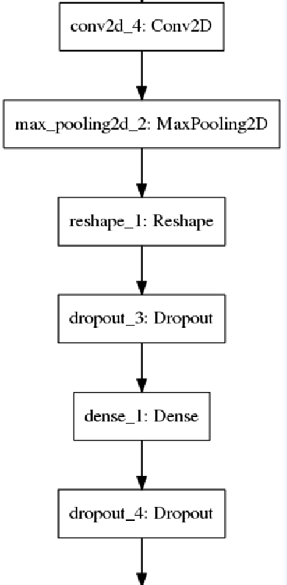
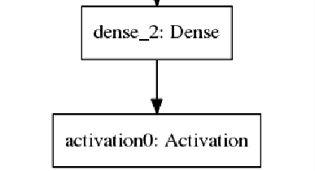
（2）模型一

Slide 4
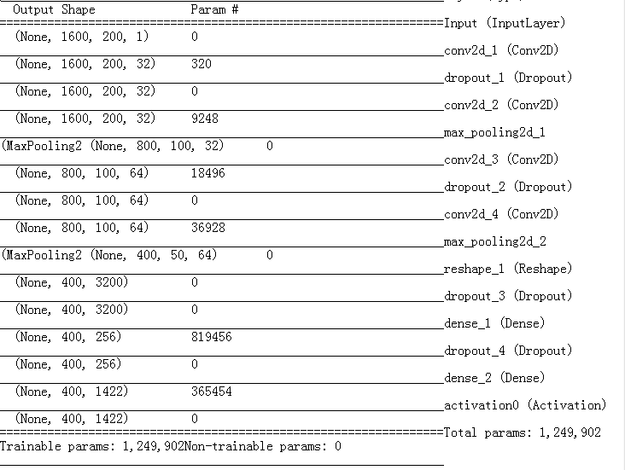
模型一参数

Slide 5
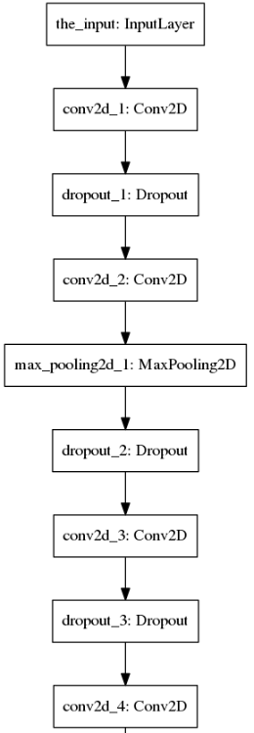
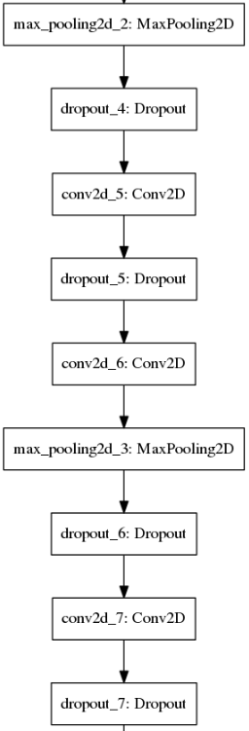
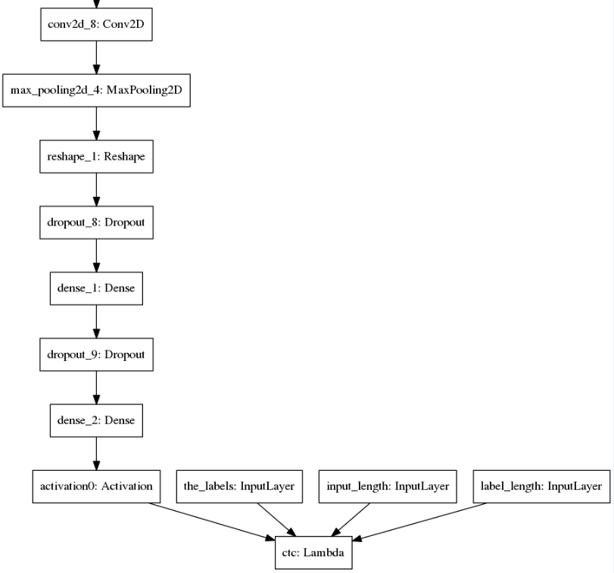
模型二

Slide 6
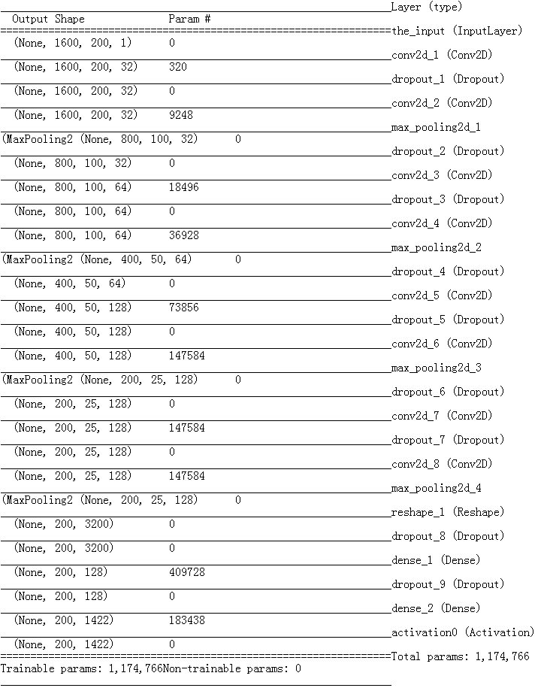
模型二参数

Slide 7
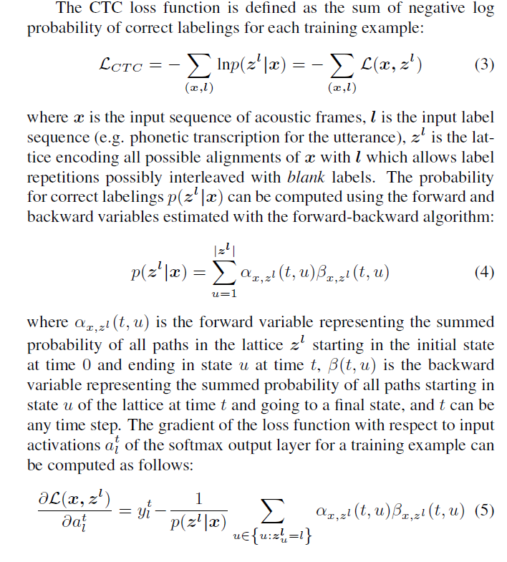
（3）论文阅读
① LEARNING ACOUSTIC FRAME LABELING FOR SPEECH RECOGNITION WITH
RECURRENT NEURAL NETWORKS

Slide 8
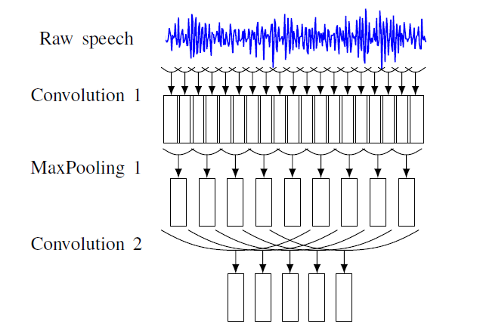
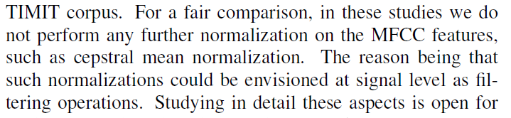
②基于深度学习的语音识别技术现状与展望 戴礼荣、张仕良、黄智颖
这篇论文对我唯一的帮助就是提供了一篇参考文献
③Analysis of CNN-based Speech Recognition System using Raw Speech as Input

Slide 9
下两周工作：
（1）继续完善DCNN_CTC系统，准备将识别率提升到50%左右，跟以前的HMM一致的水平；
（2）学习调用别人的语言模型，准备实现一套完整的中文语音识别系统；
（3）学习搭建基于RNN LSTM_CTC的语音识别系统，已经具备比较完整的语音识别系统；
（4）论文继续看。

